Slide 1

UptimeRobot
Monitoreo de disponibilidad de Sportify Club Manager
Fase 6 del ciclo de vida DevOps: Monitoreo
Notes:
Presentación de la herramienta UptimeRobot, usada en la fase de Monitoreo del proyecto Sportify Club Manager.

Slide 2




¿Qué es UptimeRobot?
Servicio en la nube (SaaS) que vigila sitios web y APIs desde fuera, como lo haría un usuario real.
Cada cierto intervalo consulta una URL: si responde bien la marca como Up; si falla o tarda demasiado, Down.
Cuando cambia el estado envía una alerta y guarda el incidente en su historial.
Plan gratuito: 50 monitores con revisión cada 5 minutos, sin instalar nada en el servidor.
UptimeRobot consulta la URL
La aplicación responde (código y tiempo)
200 OK → Up · error o timeout → Down
Si cambia a Down → alerta
Notes:
UptimeRobot no se instala en el servidor: observa la aplicación desde Internet, igual que un usuario.

Slide 3





Funciones que ofrece
Tipos de monitor
Alertas
Tiempo de respuesta
HTTP(s), palabra clave, ping, puerto y heartbeat (avisos de tareas programadas)
Correo, SMS, app móvil, Slack, Telegram, Discord y webhooks
Gráfica con promedio, mínimo y máximo de cada chequeo
Incidentes
Status pages
Mantenimiento
Historial de caídas con causa (p. ej. 502), duración y % de uptime
Página pública con el estado del servicio para los usuarios
Ventanas programadas que pausan las alertas durante cambios

Slide 4
¿Por qué la usamos en Sportify?
34 s
tardó la primera petición a la API
Nadie se enteraba de una caída
El plan gratuito de Render duerme la API tras 15 min sin tráfico; el primer usuario espera a que despierte.
Sin monitoreo externo, una caída de la API o de la base de datos solo se notaba cuando un usuario intentaba entrar.

Slide 5


Cómo encaja en la arquitectura
cada 5 min
UptimeRobot
API .NET en Render
MySQL en Aiven
monitor HTTP(s)
GET /api/health
check «Database»
Healthy → 200 → Up. Si la API no responde o la base de datos falla → error → Down y alerta por correo. Además, el chequeo cada 5 min mantiene despierta la API (keep-alive).

Slide 6
Proceso de integración
1
2
3
4
5
Endpoint de salud
Crear la cuenta
Nuevo monitor
Contacto de alerta
Verificar y documentar
La API expone /api/health (ASP.NET Health Checks) y verifica la conexión a MySQL
Registro gratuito en uptimerobot.com
Add New Monitor → HTTP(s) → URL pública de /api/health → cada 5 min
Correo del equipo para recibir avisos de Down y Up
Monitor en Up, medición del keep-alive y registro en la bitácora (#23)
URL monitoreada: https://sportify-api-ps0y.onrender.com/api/health

Slide 7
Resultados: la API ya no se duerme
34 s
1,06 s
288
→
Antes: API dormida, primera petición
Con UptimeRobot, tras ≈3 h sin tráfico propio
chequeos al día (uno cada 5 min)
Doble función: el mismo monitor observa (Monitoreo: disponibilidad, tiempos, incidentes) y actúa como keep-alive (Operación: mantiene la API despierta).

Slide 8
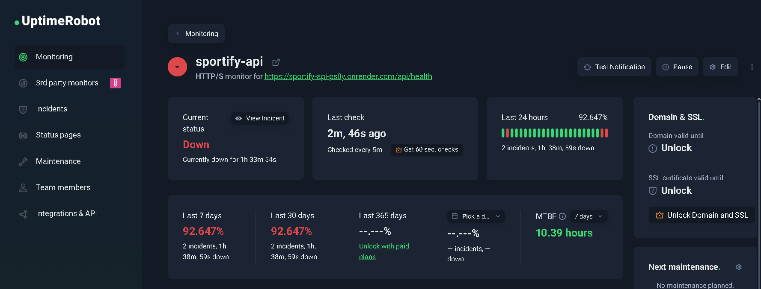
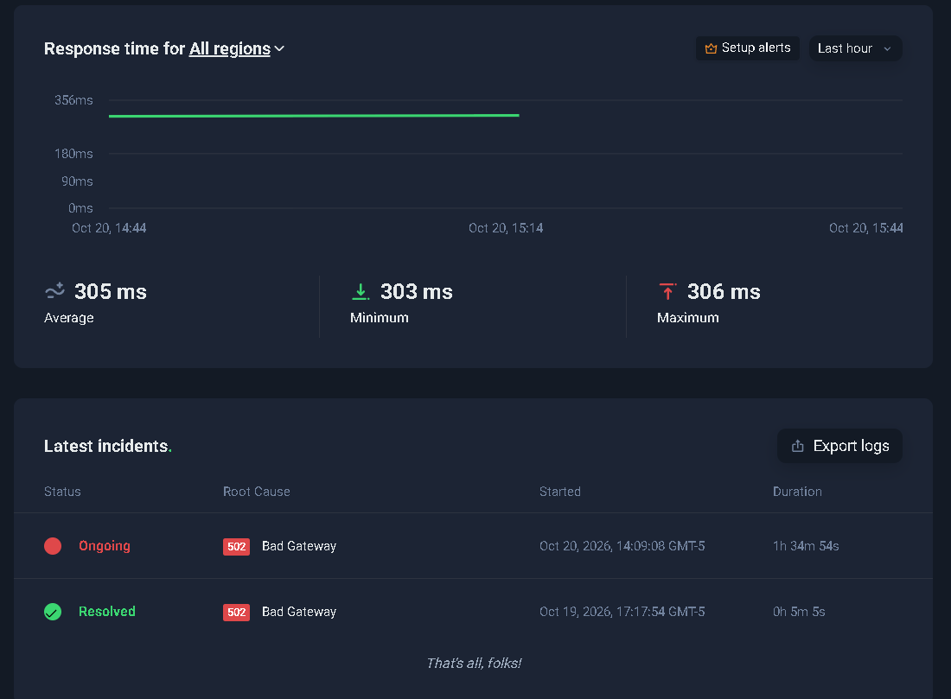
UptimeRobot detectó una caída real
20-oct, 14:09: la API empezó a responder 502 Bad Gateway; el monitor pasó a Down y registró el incidente con su causa.
Disponibilidad últimos 7 días: 92,6 % (2 incidentes).
Sin el monitor, la caída solo se habría notado cuando un usuario intentara entrar.

Slide 9
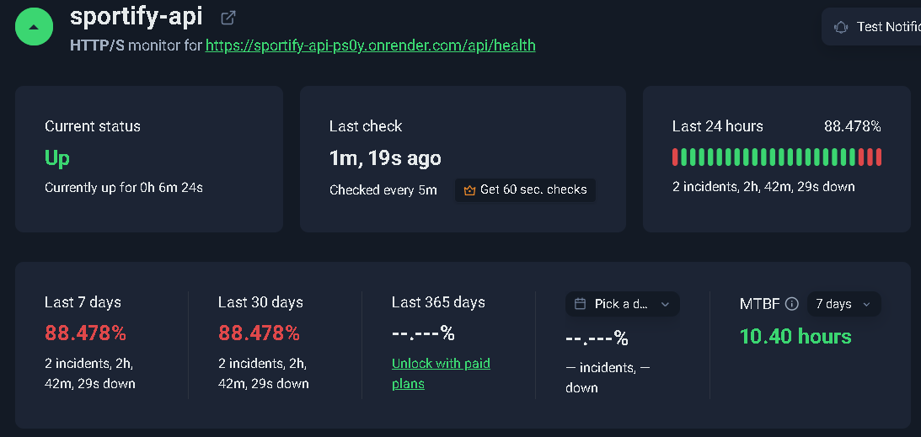
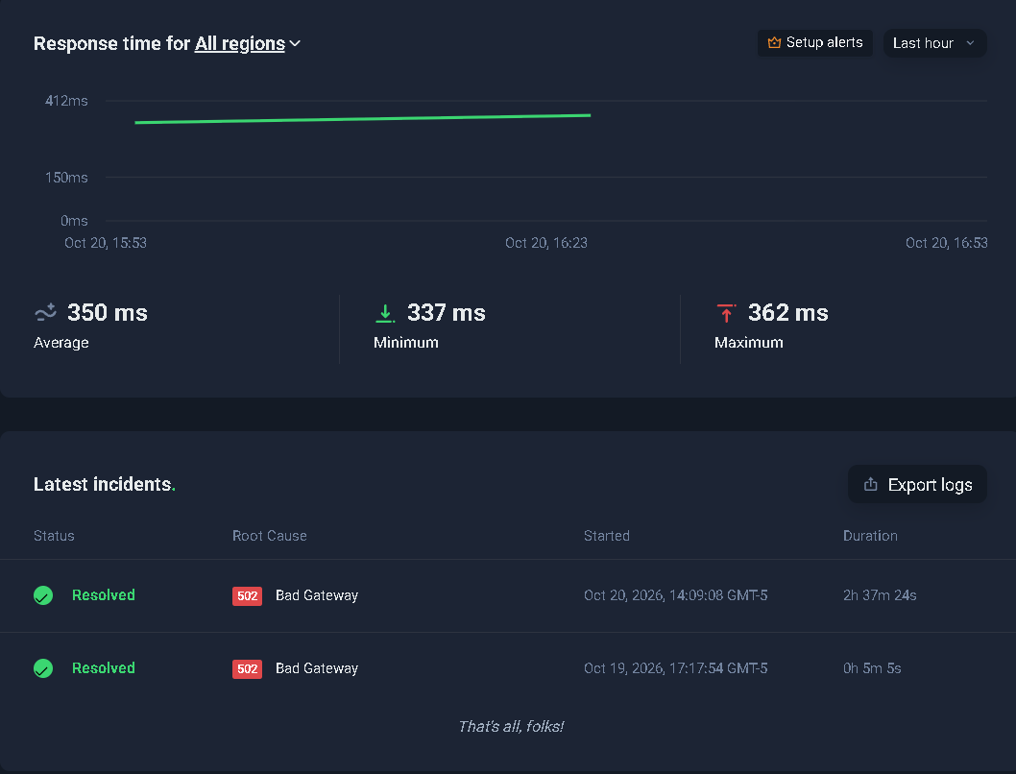
Recuperación: el monitor vuelve a Up
Incidente resuelto: duró 2 h 37 min (14:09 → 16:46).
Disponibilidad 7 días: 88,5 %, un dato medido que antes no teníamos.
El historial queda como evidencia para mejorar la operación.

Slide 10
De la alerta a la acción
Qué detecta UptimeRobot | Qué significa | Quién actúa
Down con timeout o 502 | La API no arranca o no responde | Operación: revisar logs de Render y reiniciar
Down con 503 en /api/health | La API vive, pero la base de datos falla | Operación: revisar Aiven / restaurar respaldo
Tiempo de respuesta alto | Carga excesiva o recursos al límite | Revisar métricas de Render; optimizar
Incidentes repetidos | Problema de fondo en el código | Desarrollo: issue → nuevo ciclo DevOps
El monitoreo detecta y avisa; la corrección la hace la fase de Operación.

Slide 11

Conclusiones
Simple y gratuito
Se integró en minutos, sin código nuevo: reutiliza /api/health.
Visibilidad real
Disponibilidad, tiempos de respuesta e incidentes con su causa.
Cierra el ciclo DevOps
Lo observado se convierte en acciones de Operación y mejoras.

Slide 12

Demo en vivo
Tráfico artificial contra la API y su efecto en UptimeRobot
Notes:
Ejecutar: node scripts/demo-trafico.mjs (10 usuarios virtuales, 60 s). Mostrar el resumen (req/s, promedio, p95, errores) y luego el panel de UptimeRobot: estado Up y gráfica de tiempo de respuesta.

